Slide 1
Лабораторная работа №3 Компьютерный практикум по статистическому анализу данных
Исаев Б. А.
2025
Российский университет дружбы народов имени Патриса Лумумбы, Москва, Россия

Slide 2
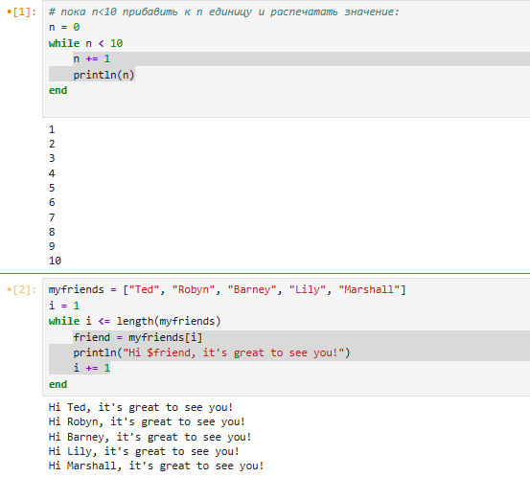
Циклы while и for
Рис. 1: Примеры использования цикла while

Slide 3
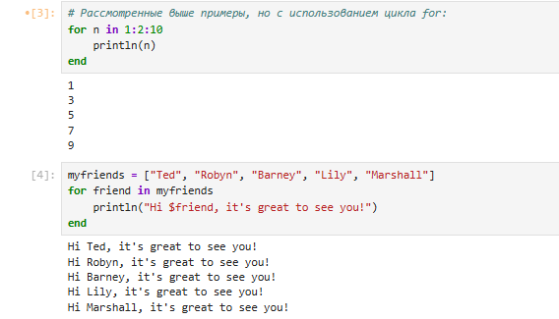
Циклы while и for
Рис. 2: Примеры использования цикла for

Slide 4
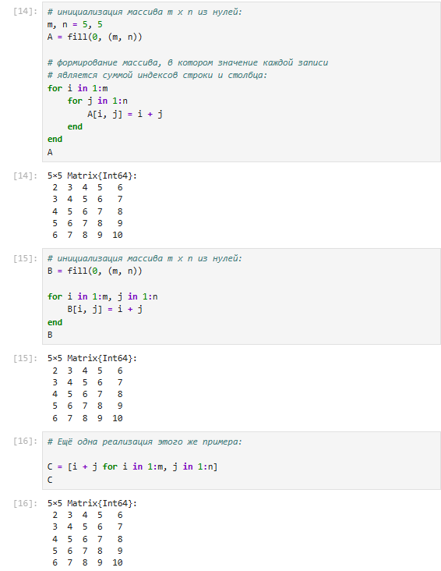
Циклы while и for
Рис. 3: Пример использования цикла for для создания двумерного массива

Slide 5
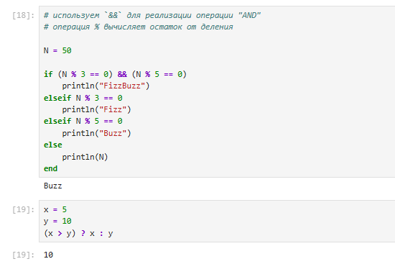
Условные выражения
Рис. 4: Примеры использования условного выражения

Slide 6
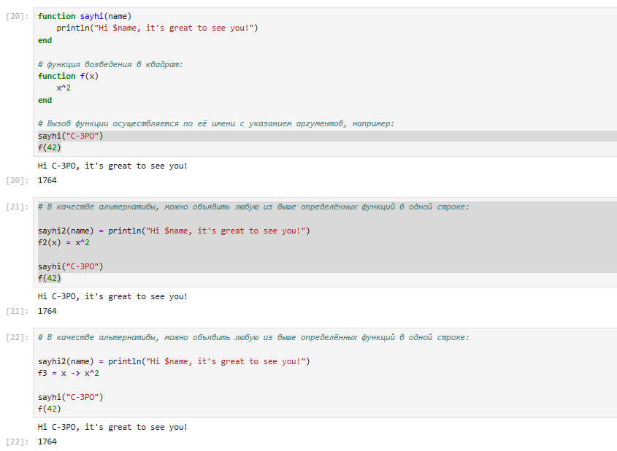
Функции
Рис. 5: Примеры способов написания функции

Slide 7
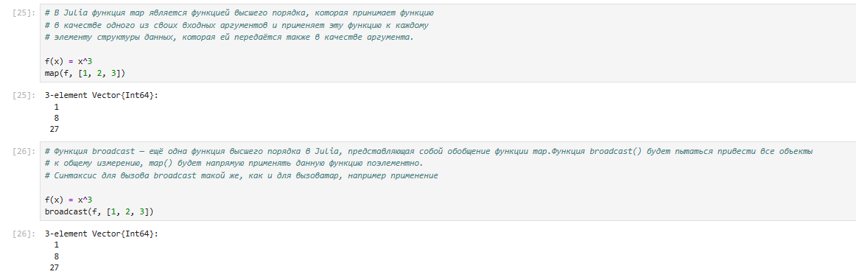
Функции
Рис. 6: Сравнение результатов вывода

Slide 8
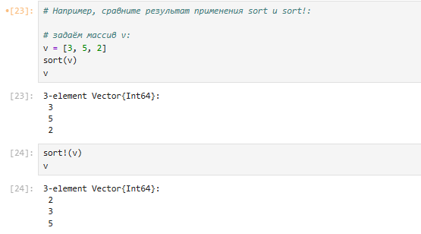
Функции
Рис. 7: Примеры использования функций map() и broadcast()

Slide 9
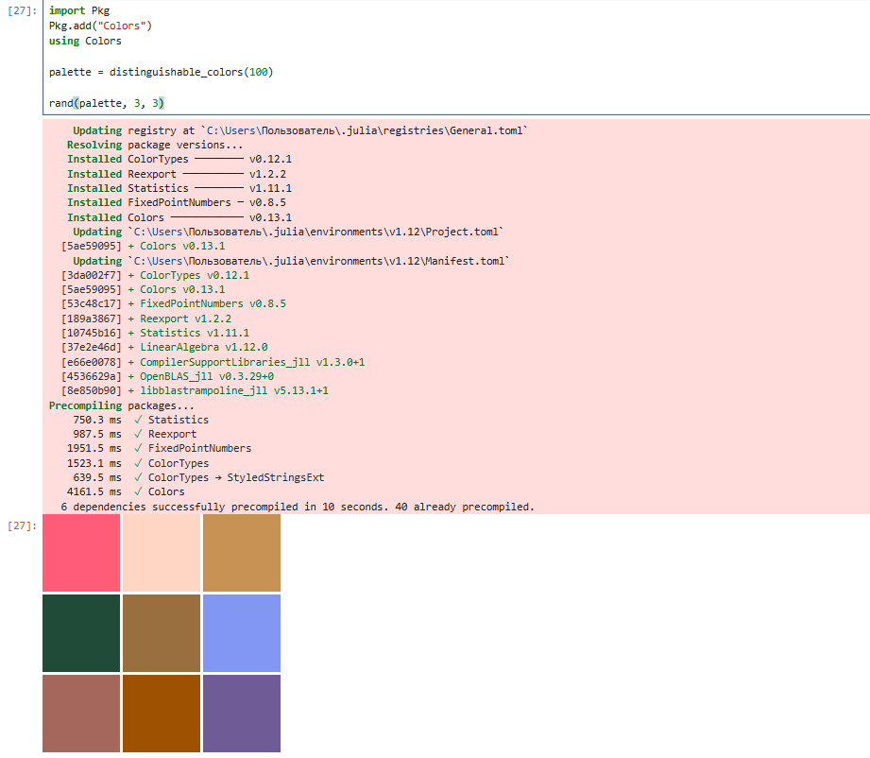
Сторонние библиотеки (пакеты) в Julia
Рис. 8: Пример использования сторонних библиотек

Slide 10
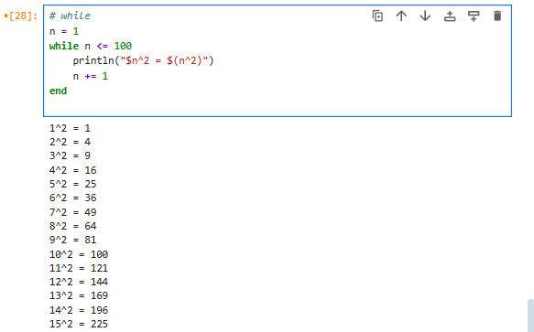
Самостоятельная работа
Рис. 9: Выполнение подпунктов задания №1

Slide 11
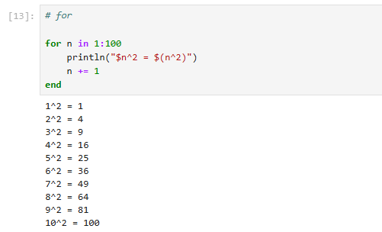
Самостоятельная работа
Рис. 10: Выполнение подпунктов задания №1

Slide 12
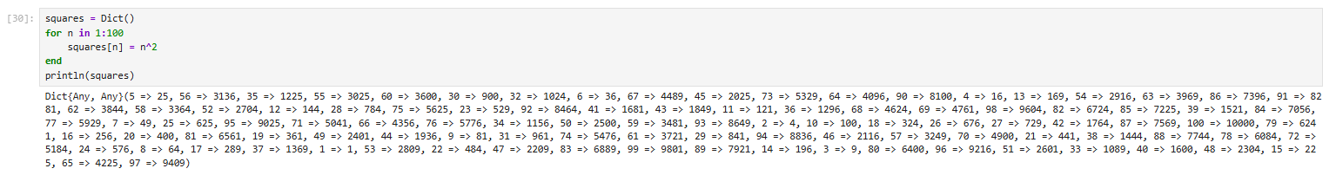
Самостоятельная работа
Рис. 11: Выполнение подпунктов задания №1

Slide 13
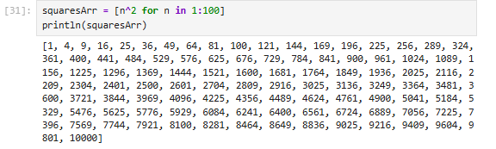
Самостоятельная работа
Рис. 12: Выполнение подпунктов задания №1

Slide 14
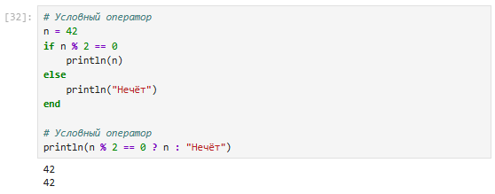
Самостоятельная работа
Рис. 13: Выполнение задания №2

Slide 15
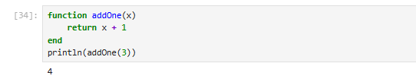
Самостоятельная работа
Рис. 14: Выполнение задания №3

Slide 16
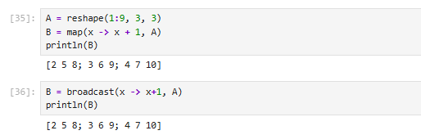
Самостоятельная работа
Рис. 15: Выполнение задания №4

Slide 17
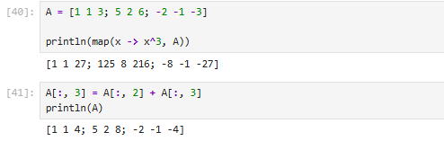
Самостоятельная работа
Рис. 16: Выполнение задания №5

Slide 18
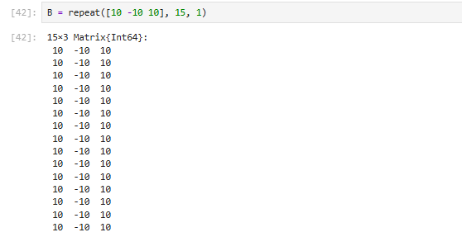
Самостоятельная работа
Рис. 17: Выполнение задания №6

Slide 19
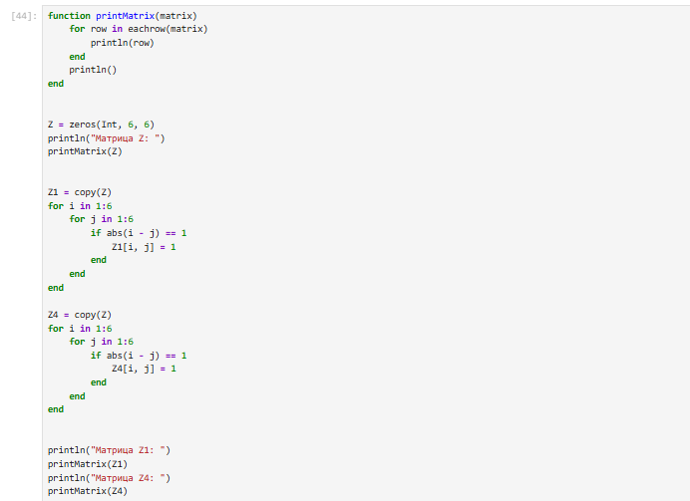
Самостоятельная работа
Рис. 18: Выполнение задания №7

Slide 20
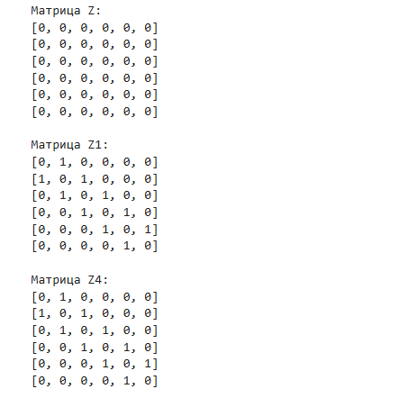
Самостоятельная работа
Рис. 19: Выполнение задания №7

Slide 21
Самостоятельная работа
Рис. 20: Выполнение подпунктов задания №8

Slide 22
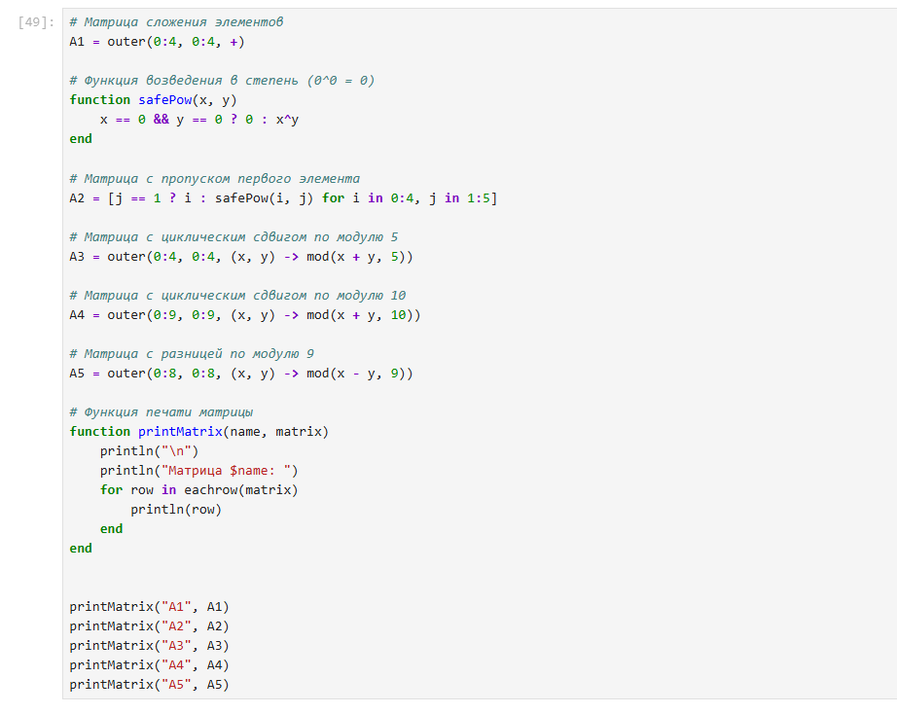
Самостоятельная работа
Рис. 21: Выполнение подпунктов задания №8

Slide 23
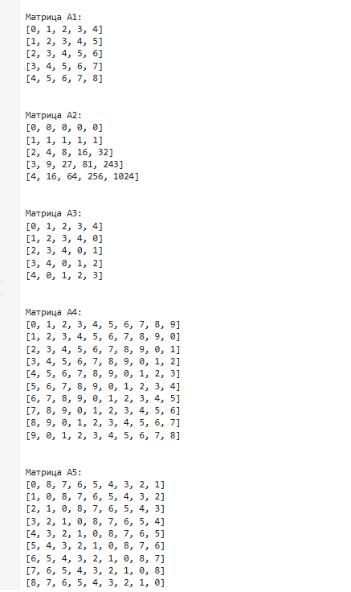
Самостоятельная работа
Рис. 22: Выполнение подпунктов задания №8

Slide 24
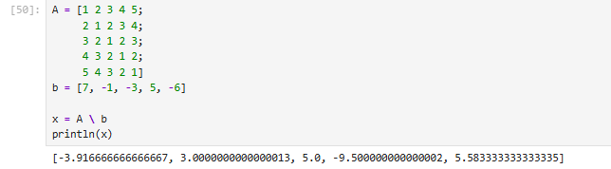
Самостоятельная работа
Рис. 23: Выполнение задания №9

Slide 25
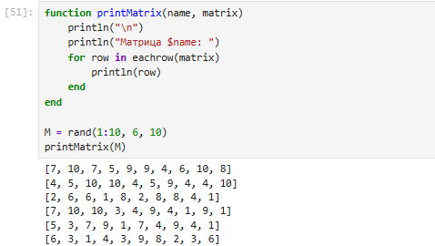
Самостоятельная работа
Рис. 24: Выполнение подпунктов задания №10

Slide 26
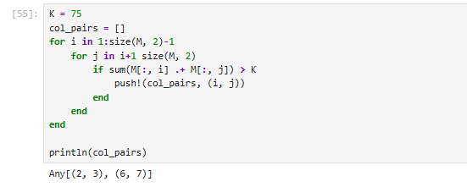
Самостоятельная работа
Рис. 25: Выполнение подпунктов задания №10

Slide 27
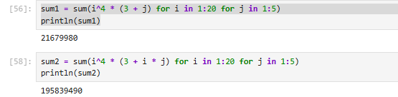
Самостоятельная работа
Рис. 26: Выполнение задания №11

Slide 28
Вывод
• В ходе выполнения лабораторной работы было освоено применение циклов функций и сторонних для Julia пакетов для решения задач линейной алгебры и работы с матрицами

Slide 29
Список литературы. Библиография
[1] Julia Documentation: https://docs.julialang.org/en/v1/

